Slide 1



Прости пресмятания
Аритметични операции с числа, закръгляне до определен знак
Увод в
програмирането
Учителски екип
Обучение за ИТ кариера
https://it-kariera.mon.bg/e-learning/
https://github.com/BG-IT-Edu/School-Programming/tree/main/Courses/Applied-Programmer/Programming-Basics

Slide 2

Съдържание
Прости аритметични операции
Събиране, изваждане
Умножение, деление
Съединяване на текст с число
Закръгляне до определен знак
Задачи с прости пресмятания с числа

Slide 3
Аритметични операции: + и -
Събиране на числа (оператор +):
Изваждане на числа (оператор -):
var a = 5;
var b = 7;
var sum = a + b; // 12
var a = int.Parse(Console.ReadLine());
var b = int.Parse(Console.ReadLine());
var result = a - b;
Console.WriteLine(result);

Slide 4
Аритметични операции: * и /
Умножение на числа (оператор *):
Деление на числа (оператор /):
var a = 5;
var b = 7;
var product = a * b; // 35
var a = 25;
var i = a / 4; // 6 – дробната част се отрязва
var f = a / 4.0; // 6.25 – дробно делене
var error = a / 0; // Грешка: деление на 0

Slide 5
Особености при деление на числа в C#
При деление на цели числа резултатът е цяло число:
При деление на дробни числа резултатът е дробно число:
var a = 25;
Console.WriteLine(a / 4); // Целочислен резултат: 6
Console.WriteLine(a / 0); // Грешка: деление на 0
var a = 15;
Console.WriteLine(a / 2.0); // Дробен резултат: 7.5
Console.WriteLine(a / 0.0); // Резултат: Infinity
Console.WriteLine(0.0 / 0.0); // Резултат: NaN

Slide 6
Съединяване на текст и число
Съединяване на текст и число (оператор +):
var firstName = "Maria";
var lastName = "Ivanova";
var age = 19;
var str = firstName + " " + lastName + " @ " + age;
Console.WriteLine(str); // Maria Ivanova @ 19
var a = 1.5;
var b = 2.5;
var sum = "The sum is: " + a + b;
Console.WriteLine(sum); // The sum is 1.52.5

Slide 7
Числени изрази
В програмирането можем да пресмятаме числени изрази
Изчисляване на лице на трапец
var expr = (3 + 5) * (4 – 2);
var b1 = double.Parse(Console.ReadLine());
var b2 = double.Parse(Console.ReadLine());
var h = double.Parse(Console.ReadLine());
var area = (b1 + b2) * h / 2.0;
Console.WriteLine("Trapezoid area = " + area);
Тествайте в Judge: https://judge.softuni.bg/Contests/2631/Прости-пресмятания

Slide 8
Закръгляне на числа
В програмирането можем да закръгляме дробни числа
Закръгляне до следващо (по-голямо) цяло число:
Закръгляне до предишно (по-малко) цяло число:
Закръгляне до най-близко число:
var up = Math.Ceiling(23.45); // up = 24
var down = Math.Floor(45.67); // down = 45
Брой символи след точката
var one = Math.Round(112.345, 1); // 112.3
var two = Math.Round(123.456, 2); // 123.46
var three = Math.Round(566.7899, 3); // 566.79

Slide 9
Периметър и лице на кръг – пример
Напишете програма, която въвежда радиуса r на кръг и изчислява лицето и периметъра на кръга / окръжността
Лице = π * r * r / Периметър = 2 * π * r
π ≈ 3.1415…
Console.Write("Enter circle radius. r = ");
var r = double.Parse(Console.ReadLine());
var area = Math.Round(Math.PI * r * r, 2);
var perimeter = Math.Round(2 * Math.PI * r, 2);
Console.WriteLine("Area = " + area);
Console.WriteLine("Perimeter = " + perimeter);
Тествайте в Judge: https://judge.softuni.bg/Contests/2631/Прости-пресмятания

Slide 10
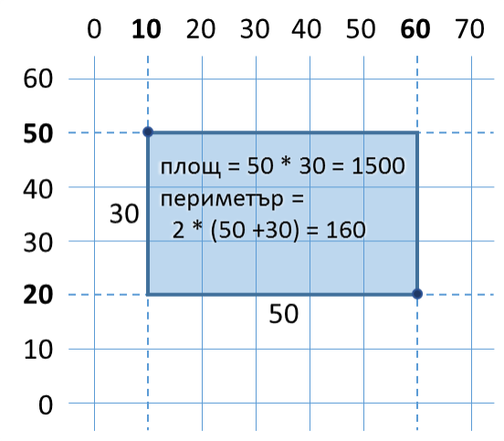
Лице на правоъгълник в равнината – пример
Правоъгълник е зададен с координатите на два от своите срещуположни ъгъла
Да се пресметнат площта и периметъра му
double x1 = double.Parse(Console.ReadLine());
double y1 = double.Parse(Console.ReadLine());
double x2 = double.Parse(Console.ReadLine());
double y2 = double.Parse(Console.ReadLine());
double width = Math.Max(x1, x2) - Math.Min(x1, x2);
double height = Math.Max(y1, y2) - Math.Min(y1, y2);
Console.WriteLine("Area = {0}", width * height);
Console.WriteLine("Perimeter = {0}", 2 * (width + height));
Тествайте в Judge: https://judge.softuni.bg/Contests/2631/Прости-пресмятания

Slide 11
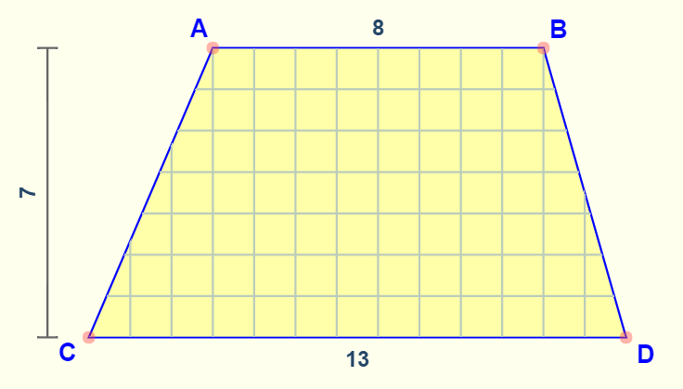
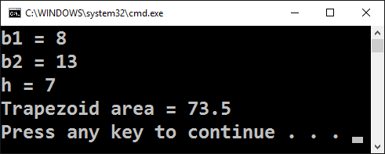
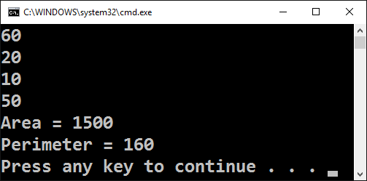
Лица и периметри на фигури
Работа на живо в клас (лаб)
11

Slide 12
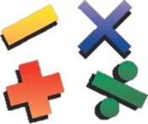
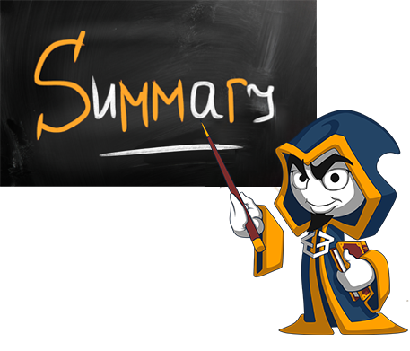
Какво научихме днес?
Пресмятания с числа: +, -, *, /, ()
Извеждане на текст по шаблон
Закръгляне на дробни числа
var sum = 5 + 3;
Console.WriteLine("{0} + {1} = {2}", 3, 5, 3 + 5);
var up = Math.Ceiling(23.45);
var down = Math.Floor(45.67);
var two = Math.Round(123.456, 2);

Slide 13
Прости пресмятания
https://github.com/BG-IT-Edu/School-Programming/tree/main/Courses/Applied-Programmer/Programming-Basics

Slide 14




Министерство на образованието и науката (МОН)
Настоящият курс (презентации, примери, задачи, упражнения и др.) е разработен за нуждите на Национална програма "Обучение за ИТ кариера" на МОН за подготовка по професия "Приложен програмист"
Курсът е базиран на учебно съдържание и методика, предоставени от фондация "Софтуерен университет" и се разпространява под свободен лиценз CC-BY-NC-SA

